Slide 1
BACK-END TRAINING EXERCISES
Nguyễn Hoàng Bảo Phúc
Intern Back-end

Slide 2

Các nội dung trình bày
Cách design database với ERD
Tìm hiểu về ề .NET Restful API 5.0
Tìm hiểu về codefirst và Automapper
Tìm hiểu về Entity framework của .NET

Slide 3
Cách design database bằng erd

Slide 4
Sơ lượt về ERD
Mô hình ERD(Entity Relationship Diagram) :là mô hình thực thể kết hợp hay còn gọi là thực thể liên kết. Mô hình này còn được biết tới với các gọi khác là ER (Entity Relationship model) giúp giải thích cấu trúc logic của cơ sở dữ liệu. Mô hình ERD hay ER bao gồm các thực thể(Entity), những mối kết hợp(Relationship) và đặc biệt là danh sách các thuộc tính(Attribute).
ERD giúp ta có cái nhìn tổng quan hệ thống có gì: Tiếp cận theo hướng top-down, ERD sẽ giúp ta liệt kê các đối tượng trong hệ thống.

Slide 5
Sơ lượt về ERD
ERD giúp phân tích hệ thống: Việc đọc hiểu ERD của hệ thống là cách hiệu quả để ta nắm được tổng quan các đối tượng và chức năng của chúng với nhau.
ERD giúp nắm rõ hơn về tầng Database: Việc thể hiện các bảng và các mối quan hệ bằng hình vẽ giúp ta dễ dàng hiểu được cấu trúc của database hoặc dễ dàng phát hiện ra những điểm không hợp lý hoặc dư thừa giữa các bảng với nhau.

Slide 6
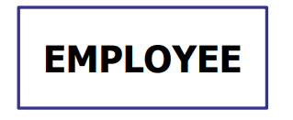
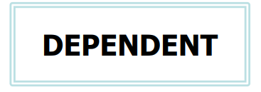
Các thành phần của ERD
Entity (thực thể) : Là những đối tượng như : người, vật, sự việc,… nào đó mà ta muốn lưu trữ thông tin lên hệ thống. Entity phải luôn là danh từ và viết chữ hoa. Có nhiều loại thực thể, tiêu biểu như :
- Thực thể mạnh.
- Thực thể yếu.

Slide 7
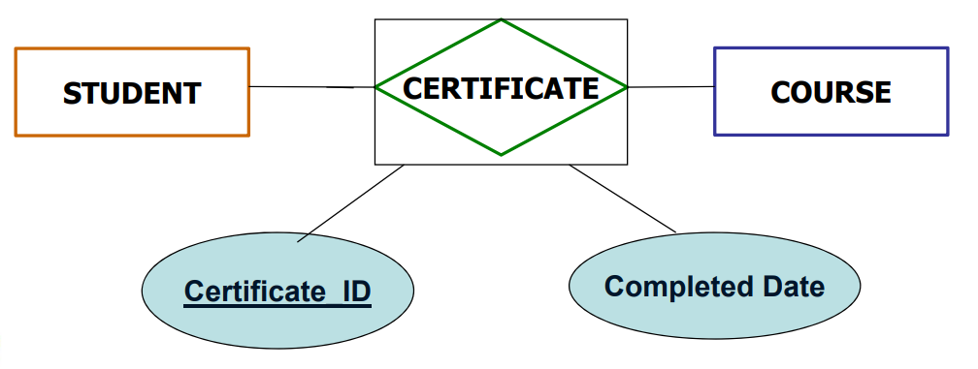
Các thành phần của ERD
- Thực thể kết hợp: Là một kiểu thực thể dùng liên kết một hay nhiều kiểu thực thể và có chứa thêm một số thuộc tính riêng biệt của mối liên kết này.

Slide 8
Các thành phần của ERD
Attribute (thuộc tính) : Là đặc tính của một đối tượng bất kỳ, là những thông tin riêng biệt của đối tượng đó mà ta cần lưu trữ thông tin, Mỗi thuộc tính nên được biểu diễn là danh từ số ít và viết chữ thường. Có nhiều loại thuộc tính, bao gồm :
- Thuộc tính đơn (simple attribute): là thuộc tính không thể phân nhỏ được.VD: Color, weight,..
- Thuộc tính phức hợp (composite attribute): là thuộc tính có thể phân thành nhiều thành phần.VD: Address bao gồm Street,district,city.

Slide 9
Các thành phần của ERD
- Thuộc tính đơn trị (single valued attribute).
- Thuộc tính đa trị (mutivalued attribute): có thể có nhiều hơn một trị cho một thể hiện của thực thể.VD: Thực thể COURSE có thuộc tính Teacher đa trị, một môn học có thể được dạy bởi nhiều hơn 1 thầy cô.
- Thuộc tính khoá: là 1 thuộc tính hoặc 1 tổ hợp các thuộc tính xác định được các thể hiện (instance) riêng biệt của 1 kiểu thực thể.VD: Student_ID là thuộc tính xác định của kiểu thực thể STUDENT.

Slide 10
Các thành phần của ERD
- Thuộc tính dẫn xuất ( derived attribute): là thuộc tính mà trị của nó có thể tính ra được từ các thuộc tính khác .VD: Year_Employed là thuộc tính dẫn xuất từ thuộc tính Date_Employed

Slide 11
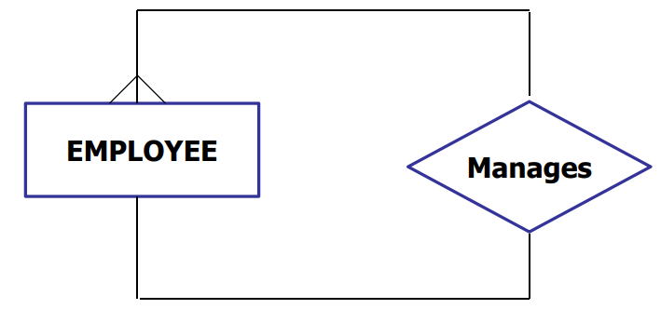
Các thành phần của ERD
Relationship (mối quan hệ) :diễn tả sự liên quan giữa một hay nhiều kiểu thực thể với nhau. Tên quan hệ là một động từ có ý nghĩa. Các loại mối quan hệ, bao gồm :
- Mối quan hệ một ngôi: Còn gọi là mối quan hệ đệ quy (Recursive Relationship), Là mối quan hệ giữa các thể hiện của cùng một thực thể

Slide 12
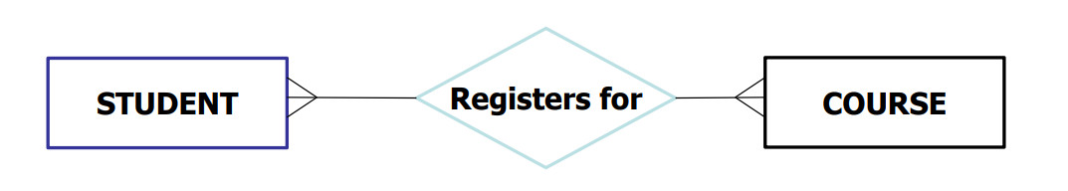
Các thành phần của ERD
- Mối quan hệ hai ngôi: là mối quan hệ giữa hai kiểu thực thể.

Slide 13
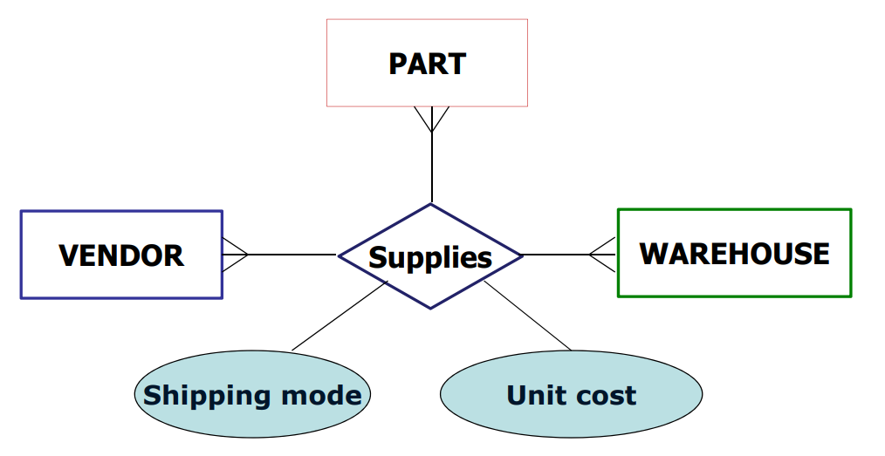
Các thành phần của ERD
- Mối quan hệ ba ngôi: là mối quan hệ giữa ba kiểu thực thể.

Slide 14
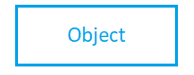




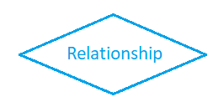

Các ký hiệu trong ERD
Hình chữ nhật: biểu diễn thực thể
Hình elip: biểu diễn thuộc tính(trong hình elip có ghi tên thuộc tính).
Hình thoi: biểu diễn quan hệ

Slide 15
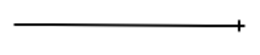
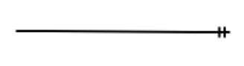
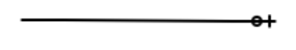
Các ký hiệu trong ERD
Mối quan hệ một: Mối quan hệ một – một.
Mối quan hệ một và bắt buộc có một: Chỉ được một và bắt buộc có một.
Mối quan hệ không hoặc một: Optional, có một hoặc không có.

Slide 16
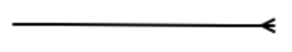


Các ký hiệu trong ERD
Mối quan hệ nhiều: Mối quan hệ nhiều – nhiều.
Mối quan hệ một hoặc nhiều: Có một hoặc có nhiều, ít nhất phải có một.
Mối quan hệ không hoặc nhiều: Optional, có nhiều hoặc không có.

Slide 17
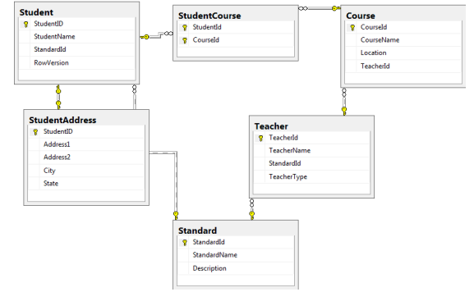
Các ký hiệu trong ERD
Ví dụ về các mối quan hệ.Lấy ví dụ các bảng sau:

Slide 18
Các ký hiệu trong ERD
Theo sơ đồ các bảng trên :
- One-to-One: Student và StudentAddress có quan hệ one-to-one. Student có một hoặc không có StudentAddress.
- One-to-Many: Standard và Teacher có quan hệ one-to-many. nhiều Teachers có thể kết hợp với một Standard.
- Many-to-Many: Student và Course có quan hệ many-to-many sử dụng bảng StudentCourse và bảng StudentCourse bao gồm StudentId và CourseId. Do đó một sinh viên có thể tham gia nhiều khóa học và một khóa học cũng có thể có nhiều sinh viên.

Slide 19
Ưu điểm của ERD
Giúp bạn có thể xác định được các thuật ngữ liên quan tới mô hình mối quan hệ thực thể.
Cung cấp bản xem trước về cách các bảng kết nối, các trường có trên bảng.
Giúp mô tả các thực thể - thuộc tính - mối quan hệ.
Sơ đồ ER có thể chuyển thành bảng quan hệ, cho phép bạn xây dựng cơ sở dữ liệu một cách nhanh chóng.
Sơ đồ ER được các nhà thiết kế cơ sở dữ liệu sử dụng như 1 bản thiết kế để triển khai dữ liệu trong những ứng dụng phần mềm cụ thể.
Nhờ sơ đồ ER, người thiết kế cơ sở dữ liệu hiểu rõ về thông tin chứa trong cơ sở dữ liệu.
Entity Relationship Diagram cho phép bạn có thể giao tiếp với cấu trúc logic của cơ sở dữ liệu với người dùng.

Slide 20
Cách design database với ERD
Cách thiết kế database với ERD:
- Bước 1: Dựa trên các thông tin trên giấy tờ hoặc hồ sơ, ta liệt kê và chọn lọc các thông tin cần thiết.
- Bước 2: Xác định các thực thể và các thuộc tính của chúng
- Bước 3: Xác định các mối quan hệ giữa các thực thể và thuộc tính của nó
- Bước 4: Vẽ mô hình ERD bằng các ký hiêu.
- Bước 5: Chuẩn hoá và thu gọn mô hình.

Slide 21
Cách design database với ERD
Các lưu ý:
- Chọn thuộc tính thích hợp.
- Loại bỏ mối liên kết thừa.
- Tránh dư thừa dữ liệu.
- Thực thể chỉ có một thuộc tính.
- Không sử dụng thực thể chỉ có một thể hiện.
- Thuộc tính của quan hệ.

Slide 22
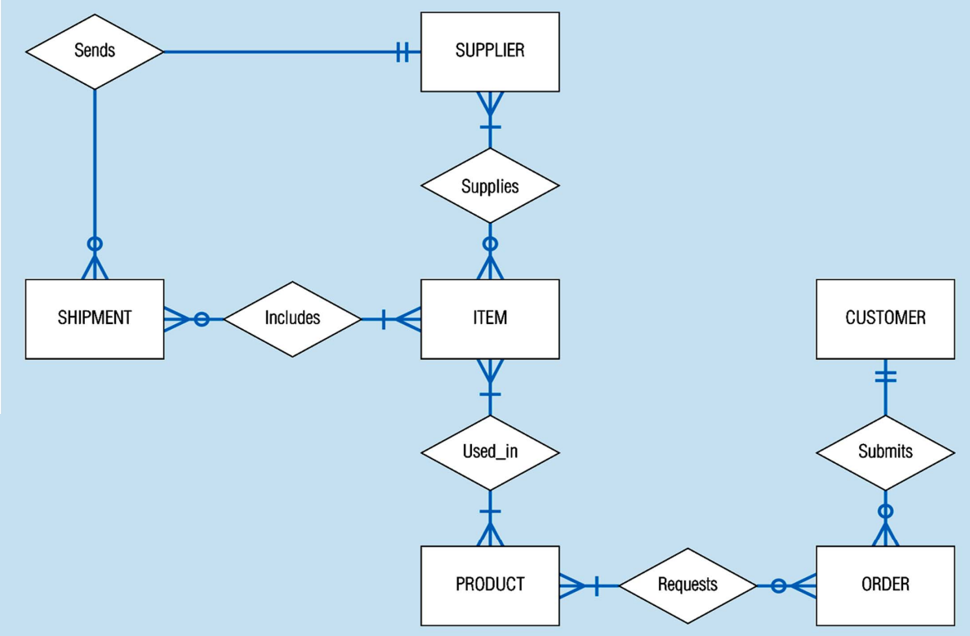
Cách design database với ERD
Ví dụ :

Slide 23
Tìm hiểu về ề .NET Restful API 5.0

Slide 24
Giới thiệu về Restful API
Khái niệm: Restful API là một tiêu chuẩn dùng trong việc thiết kế API cho các ứng dụng web (thiết kế Web services) để tiện cho việc quản lý các resource. Nó chú trọng vào tài nguyên hệ thống (tệp văn bản, ảnh, âm thanh, video, hoặc dữ liệu động…), bao gồm các trạng thái tài nguyên được định dạng và được truyền tải qua HTTP.

Slide 25
Giới thiệu về Restful API
API (Application Programming Interface) là một tập các quy tắc và cơ chế mà theo đó, một ứng dụng hay một thành phần sẽ tương tác với một ứng dụng hay thành phần khác. API có thể trả về dữ liệu mà bạn cần cho ứng dụng của mình ở những kiểu dữ liệu phổ biến như JSON hay XML.

Slide 26
Giới thiệu về Restful API
REST (REpresentational State Transfer) là một dạng chuyển đổi cấu trúc dữ liệu, một kiểu kiến trúc để viết API. Nó sử dụng phương thức HTTP đơn giản để tạo cho giao tiếp giữa các máy. Vì vậy, thay vì sử dụng một URL cho việc xử lý một số thông tin người dùng, REST gửi một yêu cầu HTTP như GET, POST, DELETE, vv đến một URL để xử lý dữ liệu.

Slide 27
Ưu điểm của Restful API
Giúp ứng dụng trông rõ ràng và dễ nhìn hơn.
Rest URL còn là đại diện cho một resource chứ không phải là một hành động.
Các dữ liệu thường sẽ được trả về dưới nhiều định dạng khác nhau bao gồm: xml, html hoặc json,...
Code của Rest APi vô cùng đơn giản và ngắn gọn.
REST thường cần chú trọng rất nhiều vào tài nguyên của các hệ thống.

Slide 28
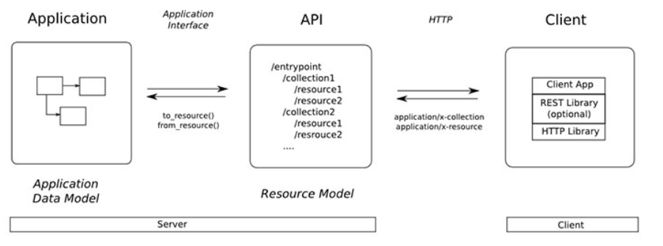
Cách hoạt động của Restful
Sơ đồ hoạt động :

Slide 29
Cách hoạt động của Restful
REST hoạt động chủ yếu dựa vào giao thức HTTP. Các hoạt động cơ bản nêu trên sẽ sử dụng những phương thức HTTP riêng :
- GET (SELECT): Trả về một Resource hoặc một danh sách Resource.
- POST (CREATE): Tạo mới một Resource.
- PUT (UPDATE): Cập nhật thông tin cho Resource.
- DELETE (DELETE): Xoá một Resource.

Slide 30
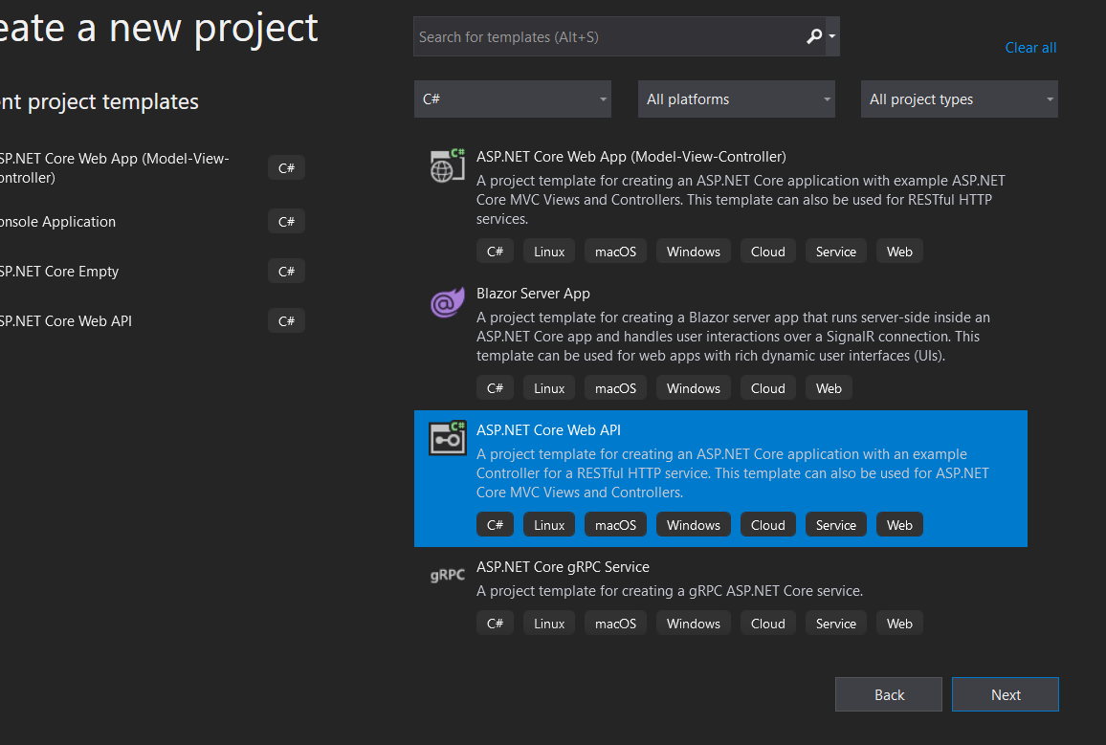
Sử dụng Restful API
Bước 1 : Tạo project.

Slide 31
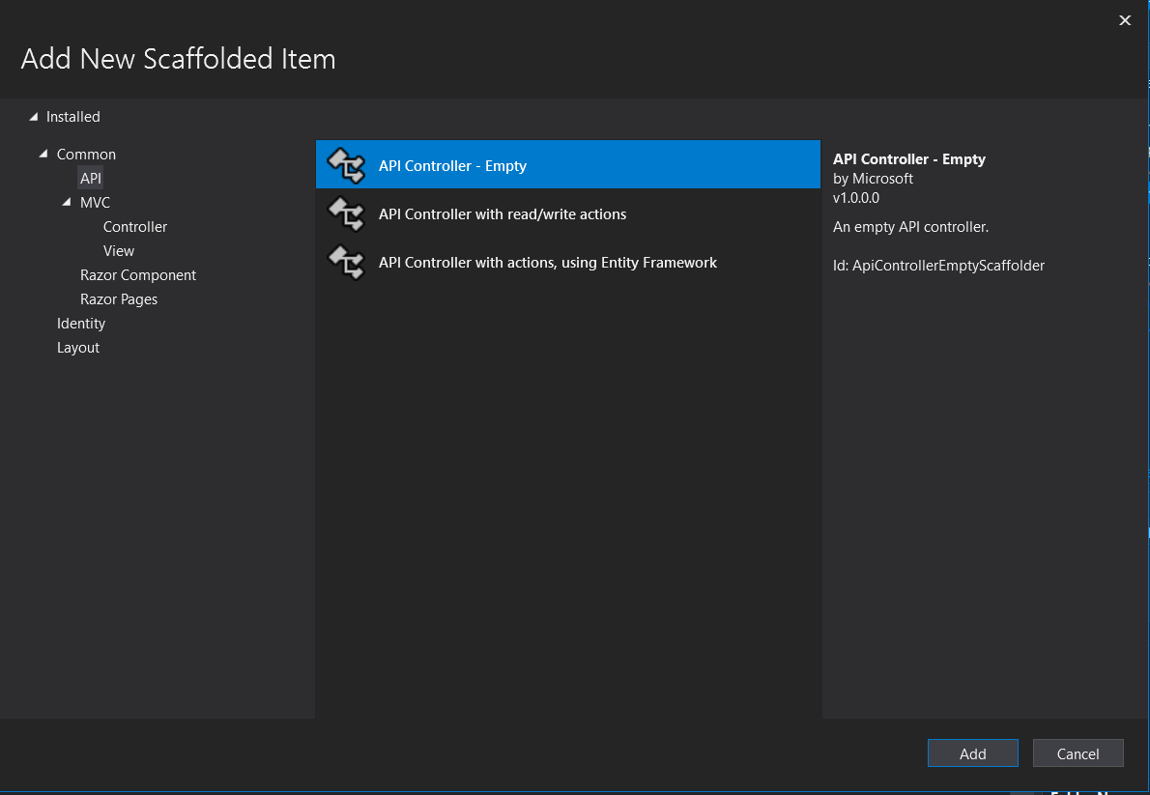
Sử dụng Restful API
Bước 2: Tạo API controller

Slide 32
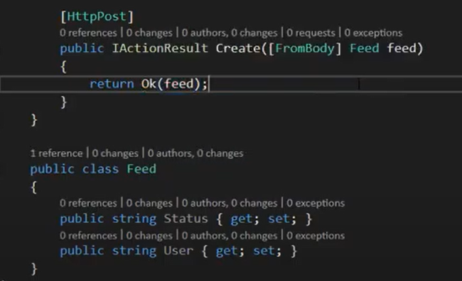
Sử dụng Restful API
Bước 3: Viết api.

Slide 33
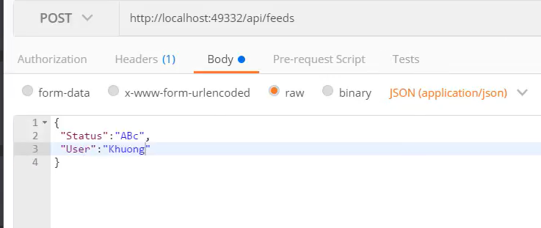
Sử dụng Restful API
Bước 4: Chạy API (sử dụng Postman)

Slide 34
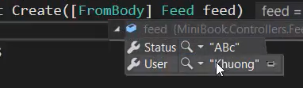
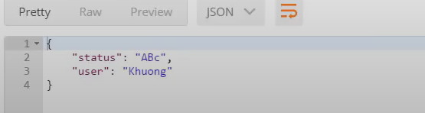
Sử dụng Restful API
Kết quả.

Slide 35
Tìm hiểu về codefirst và Automapper

Slide 36
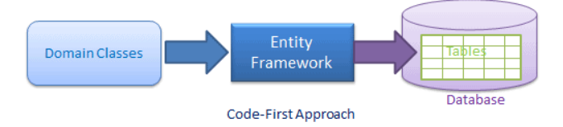
Tìm hiểu về code-first
Khái niệm code-first: Code-first là phương pháp tạo ra các class Model sau đó phát sinh ra database dựa trên các class đó. Bằng code-first ta có thể tạo và định dạng cho dữ liệu ban đầu cho database.

Slide 37
Tìm hiểu về code-first
Ưu điểm của code-first:: Rất phổ biến, kiểm soát hoàn toàn code model, thêm xóa sửa thuộc tính vô cùng dễ dàng không phải nặng đầu suy nghĩ về DB. Đối với cách tiếp cận này, DB chỉ là data, chúng ta chỉ cần sử dụng ,có thể version control Database. Code-first giúp chúng ta nắm và hiểu được cơ bản về quá trình generate dữ liệu, sẽ giúp cho người mới học có thể dễ dàng tiếp cận. Đặc biệt nó giúp cho ta chủ động hơn trong việc thêm sửa hay xóa model.

Slide 38
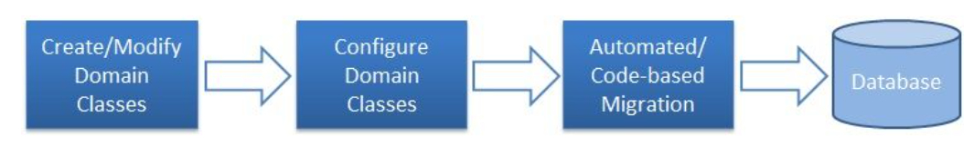
Tìm hiểu về code-first
Quy trình làm việc với code-first:
- Bước 1: Tạo hoặc sửa đổi các lớp.
- Bước 2: Cấu hình các lớp bằng các thuộc tính chú thích(Data Annotation) hoặc Fluent API.
- Bước 3: Tạo hoặc cập nhật lược đồ cơ sở dữ liệu bằng Automated migration hoặc Code-base migration.

Slide 39
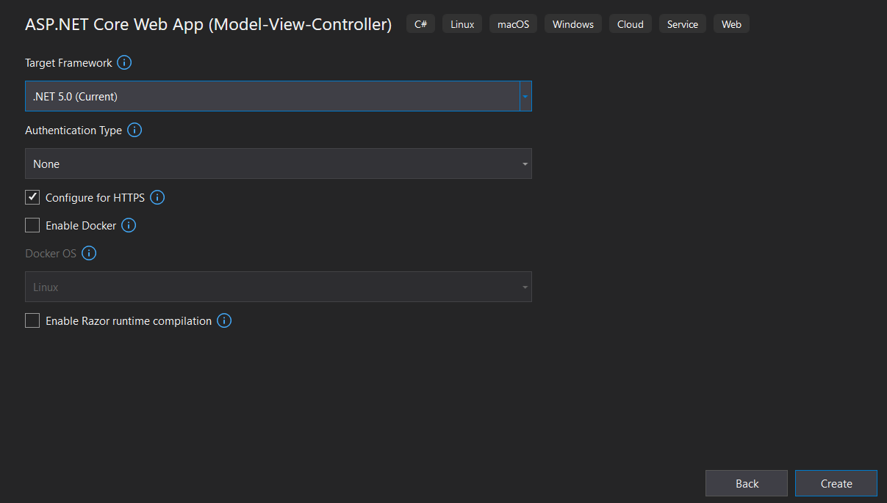
Tìm hiểu về code-first
Áp dụng:
- Bước 1: Tạo project(ASP .NET MVC).

Slide 40
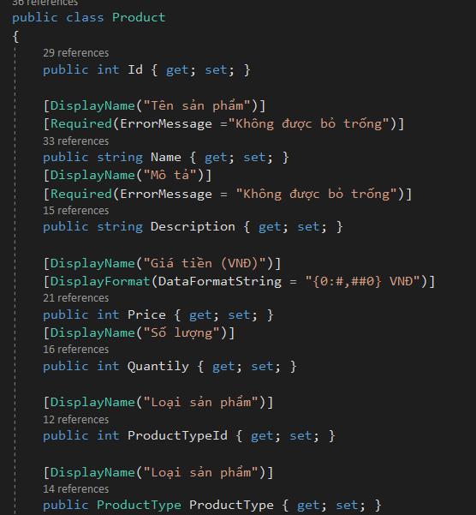
Tìm hiểu về code-first
- Bước 2: Tạo model(Tạo các class model gồm các thuộc tính của đối tượng, có thể định dạng dữ liệu bằng Data Annotation).

Slide 41
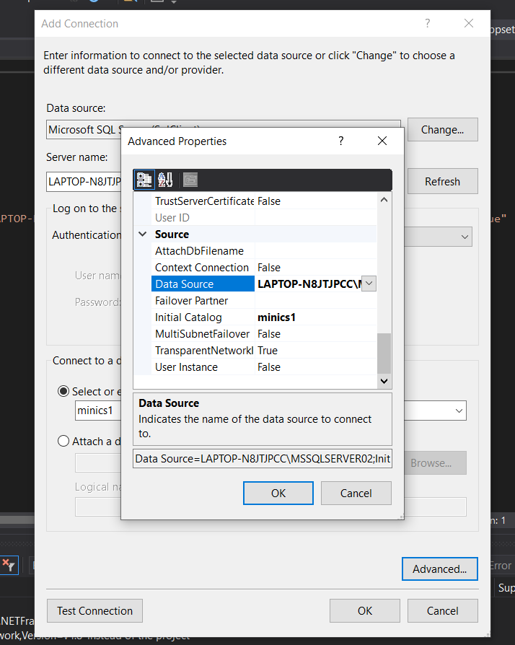
Tìm hiểu về code-first
- Bước 3: Kết nối với database(Entity framework).

Slide 42
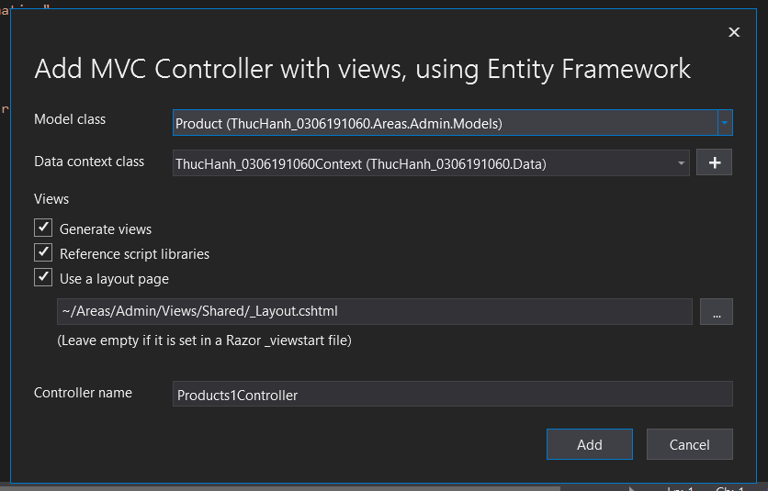
Tìm hiểu về code-first
- Bước 4: Tạo controller và view(Ở đây chúng ta sẽ generate ra các controller và view của các model đã tạo).

Slide 43


Tìm hiểu về code-first
- Bước 5: Thực hiện migration (Sử dung lệnh Add-Migration và Update-Database để cập nhật cơ sỡ dữ liệu).

Slide 44
Tìm hiểu về code-first
Chiến lược khởi tạo cơ sở dữ liệu. Có 4 chiến lược khởi tạo trong Code-first:
- CreateDatabaseIfNotExits: Là trình khởi tạo mặc định, nó sẽ tạo cơ sở dữ liệu nếu không tồn tại theo cấu hình.Nếu thay thay đổi lớp mô hình và sau đó chạy ứng dụng với trình khởi tạo này thì nó sẽ đưa ra một ngoại lệ.

Slide 45
Tìm hiểu về code-first
- DropCreateDatabaseIfModelChanges: Trình khởi tạo này xoá cơ sở dữ liệu hiện có và tạo cơ sở dữ liệu mới nếu các lớp mô hình thay đổi.

Slide 46
Tìm hiểu về code-first
- DropCreateDatabaseAlways: Trình khởi tạo này xoá cơ sở dữ liệu hiện có mỗi khi chạy ứng dụng bất kể các lớp mô hình có thay đổi hay không.
- Trình khởi tạo cơ sở dữ liệu tuỳ chỉnh: Trình khởi tạo do người dùng có thể tuỳ chỉnh.

Slide 47
Tìm hiểu về code-first
Chiến lược kế thừa trong Code-first. Có ba cách tiếp cận để ánh xạ kế thừa vào cơ sở dữ liệu trong code-first:
- Table per Hierarchy (TPH): Là chiến lược kế thừ mặc định, bằng cách tạo một bảng chung cho toàn bộ các lớp trong phân cấp kế thừa, có một cột để phân biệt với các lớp con.

Slide 48
Tìm hiểu về code-first
- Table per Type (TPT) : Tạo mỗi bảng cho tùng lớp trong phân cấp kế thừa (tạo bảng cho cả lớp cha và lớp con).
- Table per Concrete (TPC) : Tạo mỗi bảng cho từng lớp con trong phân cấp kế thừa, nhưn không tạo bảng cho lớp cha, các thuộc tính của lớp cha sẽ là một phần của mỗi bảng lớp con.

Slide 49
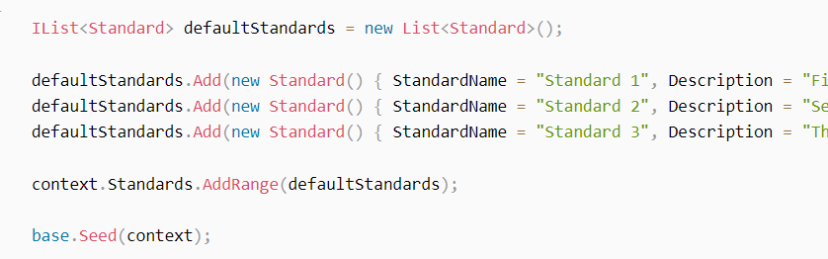
Tìm hiểu về code-first
Seed Data trong code-first :
- Khái niệm: Seed Data dùng để chèn dữ liệu vào các bảng cơ sở dữ liệu trong quá trình khởi tạo cơ sở dữ liệu.
- Áp dụng:

Slide 50
Tìm hiểu về code-first
Cascade delete trong Code-first:
- Khái niệm: Cascade delete sẽ tự động xoá các bảng ghi phụ thuộc hoặc thiết lập các cột khoá ngoại thành null khi bảng ghi cha bị xoá trong cơ sở dữ liệu. Cascade delete được bật mặc định trong Entity framework.

Slide 51
Tìm hiểu về code-first
Attribute chú thích dử liệu: là 1 cấu hình dựa trên attribute đơn giản có thể áp dụng cho các lớp và thuộc tính của nó.

Slide 52
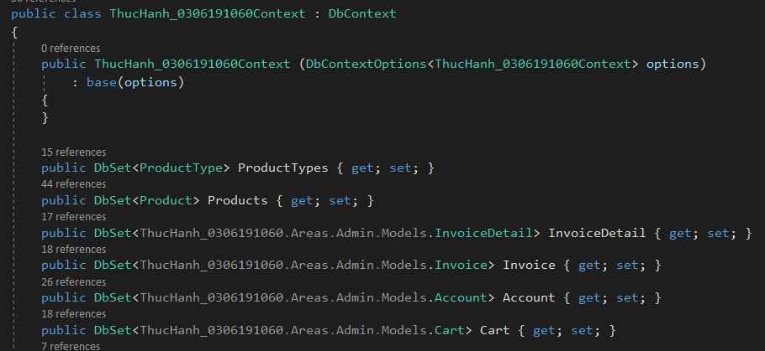
Tìm hiểu về code-first
Fluent Api: Dựa trên mẩu thiết kế fluent Api (giao diện thông thạo) trong đó kết quả được tạo thành một chuổi phương thức.

Slide 53
Tìm hiểu về code-first
Các quy ước tuỳ chỉnh trong code-first:
- Quy ước cấu hình: là một cách cấu hình các thực thể mà không ghi đè cấu hình mặc định được cung cấp trong Fluent API.
- Bạn có thể định nghỉa 1 quy ước cấu hình trong phương thức OnModelCreating() và cả trong lớp tùy chỉnh .

Slide 54
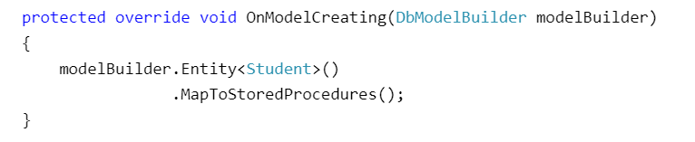
Tìm hiểu về code-first
Store procedures trong code-first:
- Entity Framework Code-first cung cấp khả năng tạo và sử dụng stored procedure để thực hiện các thao tác thêm, cập nhật và xoá khi gọi phương thức SaveChanges().
- Áp dụng: Sử dụng MapToStoredProcedures() để ánh xạ một thực thể với Stored Procedures mặc định(được tạo bởi EF API).

Slide 55
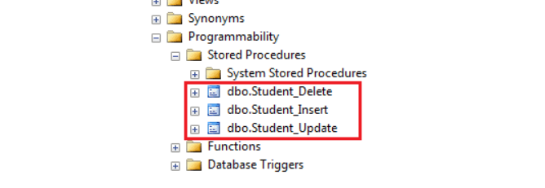
Tìm hiểu về code-first
- Stored Procedure trong cơ sở dữ liệu: Sau khi cập nhật, EF API sẽ tạo ra ba procedures Insert, Delete và Update cho thực thể trên.

Slide 56
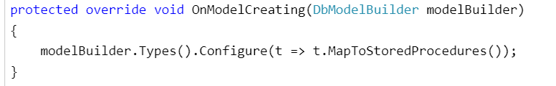
Tìm hiểu về code-first
- Sử dụng Stored procedures cho tất cả thực thể.

Slide 57
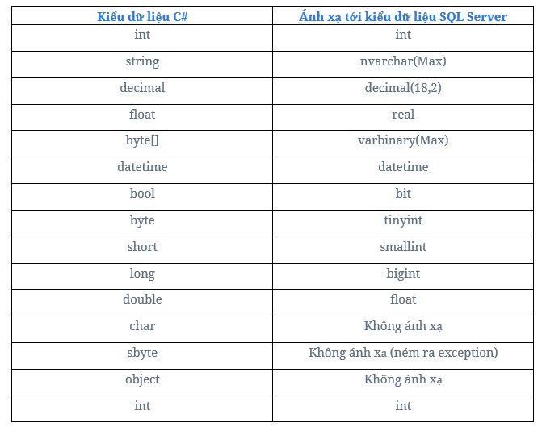
Tìm hiểu về code-first
Các quy ước trong code first:
- Quy ước mặc định trong code-first.

Slide 58
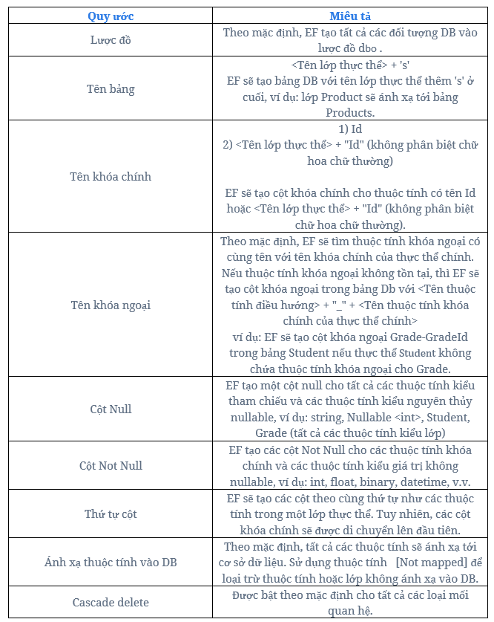
Tìm hiểu về code-first
- Quy ước mặc định trong code-first.

Slide 59
Tìm hiểu về Automapper
Khái niệm automapper: AutoMapper là một thư viện dùng để mapping object tới object (object-to-object mapper). Nó cho phép mapping các thuộc tính trong cùng một object tới các thuộc tính của một object kiểu khác.

Slide 60
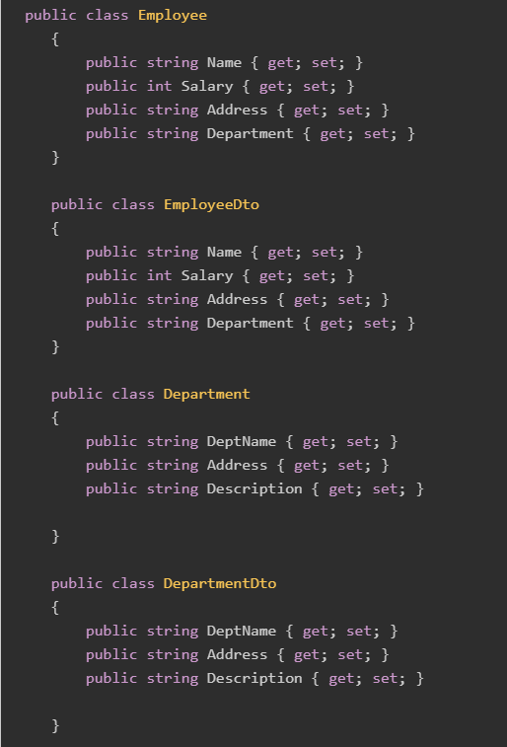
Tìm hiểu về Automapper
Áp dụng: Lấy ví dụ các class sau.

Slide 61

Tìm hiểu về Automapper
- Bước 1: Cài đặt AutoMapper library bằng cách sử dụng nuget package hoặc dùng lệnh trên package console.

Slide 62
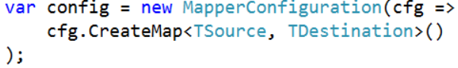
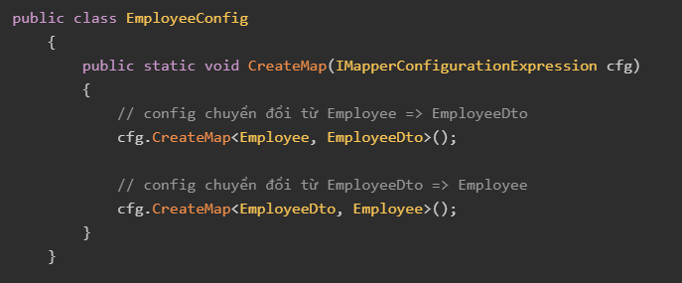
Tìm hiểu về Automapper
- Bước 2: Khởi tạo và config AutoMapper theo cú pháp

Slide 63
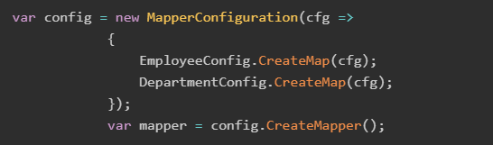
Tìm hiểu về Automapper
- Bước 3: Sau khi config xong, chúng ta cần khởi tạo.

Slide 64
Tìm hiểu về Automapper
- Bước 4: Để transfer dữ liệu từ Employee qua EmployeeDto ta sử dụng cú pháp.

Slide 65
Tìm hiểu về .NET entity framework

Slide 66
Giới thiệu về Entity Framework
Khái niệm Entity FrameWork: Entity Framework là một khung ORM(Object Relational Mapper) mã nguồn mở cho các ứng dụng .NET của Microsoft nhằm hỗ trợ các ứng dụng trên nền tảng .NET với các cơ sở dữ liệu quan hệ, là công cụ giúp ánh xạ giữa các đối tượng trong ứng dụng hay phần mềm với các bảng của một cơ sở dữ liệu.

Slide 67
Giới thiệu về Entity Framework
Các phiên bản :
- EF 3.5: Hỗ trợ O/RM cơ bản với phương pháp tiếp cận Database First.
- EF 4.0: Hỗ trợ POCO, Lazy loading, cải thiện khả năng kiểm tra, tùy biến mã và phương pháp tiếp cận Model First.

Slide 68
Giới thiệu về Entity Framework
- EF 4.1: Lần đầu xuất hiện trên NuGet, đơn giản hóa DBContext API qua ObjectContext, phương pháp tiếp cận Code First. Ra mắt gói EF 4.1.1 để vá các lỗi của phiên bản 4.1.
- EF 4.3: Chức năng Code First Migrations cho phép một CSDL được tạo bởi Code First để gia tăng thay đổi như sự tiến hóa mô hình Code First của bạn. Ra mắt gói EF 4.3.1 để vá các lỗi của phiên bản EF 4.3.

Slide 69
Giới thiệu về Entity Framework
- EF 5.0: Công bố EF là mã nguồn mở. Giới thiệu việc hỗ trợ Enum, các hàm table-valued, kiểu dữ liệu không gian, multiple-diagrams per model, màu sắcủa các hình trên bề mặt thiết kếvà nhập một nhóm của stored procedures, EF Power Tools và các cải thiện về hiệu năng khác.
- EF 6.0 – Current release: EF 6.0/6.1 là bản phát hành mới nhất của Entity Framework. Nó bao gồm nhiều chức năng mới liên quan tới Code First và thiết kế EF giống như truy vấn và lưu bất đồng bộ, kết nối Resiliency, giải pháp dependency, …

Slide 70
Giới thiệu về Entity Framework
Ưu điểm:
- Sử dụng LinQ to Entity để thao tác với object từ EF nên không phải viết code sql.
- Dễ dàng cập nhật các tác vụ mỗi khi cơ sở dữ liệu thay đổi.
- Entity Framework sẽ tự động tạo ra các classes, commands tương ứng cho việc select, insert, update,delete dữ liệu từ cơ sở dữ liệu quan hệ.
- Entity Framework tự động tạo ra các classes cho việc truy suất cơ sở dữ liệu giúp lập trình viên giảm được thời gian viết code thao tác với database.

Slide 71
Giới thiệu về Entity Framework
Các tính năng nổi bật:
- Entity framework hỗ trợ stored procedure.
- Nó làm việc với bất kỳ cơ sở dữ liệu quan hệ nào có Entity Framework hợp lệ.
- Theo dõi những thay đổi của các đối tượng trong bộ nhớ.
- EF cho phép tạo những câu lệnh thêm, xóa, cập nhật.

Slide 72
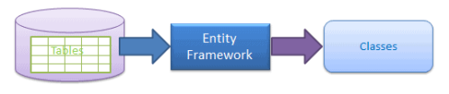
Giới thiệu về Entity Framework
Các tình huống dùng Entity framework:
- Database First: Nếu bạn đã có một CSDL hoặc muốn thiết kế CSDL trước khi làm các phần khác của ứng dụng. Entity Data Model có thể cập nhật bất cứ khi nào CSDL schema thay đổi. Phương pháp tiếp cận cũng hỗ trợ stored procedure, view, …

Slide 73
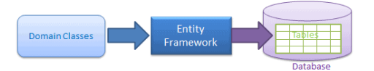
Giới thiệu về Entity Framework
- Code First: Khi bạn muốn tập trung vào các domain class rồi mới tạo CSDL từ các domain class đó. Với phương pháp tiếp cận Code First bạn hoàn toàn tránh làm việc với visual model designer (EDMX). Bạn sẽ viết các lớp POCO của bạn trước sau đó tạo CSDL từ những lớp POCO này.

Slide 74
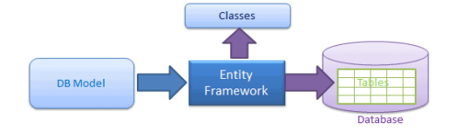
Giới thiệu về Entity Framework
- Model First: Khi bạn muốn thiết kế schema của CSDL trên visual designer rồi mới tạo CSDL và các class. Với phương pháp tiếp cận Model First, bạn tạo các Entities, quan hệ và những phân cấp kế thừa trực tiếp trên mặt thiết kế của EDMX và sau đó khởi tạo CSDL từ model.

Slide 75
Giới thiệu về Entity Framework
ORM: ORM là một công cụ dành cho việc lưu trữ dữ liệu từ domain objects tới CSDL quan hệ như MS SQL theo một cách tự động hóa và không phải lập trình nhiều. ORM bao gồm ba phần chính: những đối tượng Domain class, những đối tượng CSDL quan hệ và thông tin Mapping về cách làm thếnào domain objects nối với những đối tượng CSDL quan hệ (tables, views & storedprocedures). ORM cho phép chúng ta giữ thiết kế CSDL tách biệt với thiết kế domain class. Điều này giúp cho việc bảo trì và nâng cấp ứng dụng. Nó cũng tự động hóa các thao tác CRUD (Create, Read, Update & Delete) giúp cho các lập trình viên không cần phải viết thủ công.

Slide 76
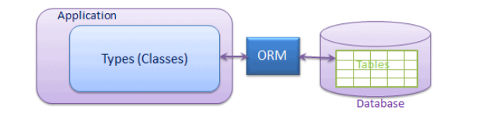
Giới thiệu về Entity Framework
Sơ đồ ORM.
Có nhiều ORM frameworks cho .Net trên thị trường như DataObjects.Net, NHibernate, OpenAccess, SubSonic,… Entity Framework là một ORM framework mã nguồn mở từ Microsoft.

Slide 77
Giới thiệu về Entity Framework
Các điểm nổi bật ủa .NET 6.0.
- Hỗ trợ Production stress-tested dành cho ứng dụng microsort service
- Hỗ trợ trong 3 năm hay gọi là LTS.
- Nền tảng thống nhất hổ trợ nhiều loại trình duyệt
- C# 10 Cải tiến ngôn ngữ.
- Hot reload cho phép build và khởi động lại ứng dụng khi có thay đổi mới

Slide 78
Giới thiệu về Entity Framework
- Hiệu năng được cải tiến rất nhiều và cho tác vụ I/O cụ thể
- Cloud diagnostics được cải tiến với open telemetry và dotnet monitor,Hổ trợ tìm lổi trên môi trường production.
- Json Api đưuọc tăng khả năng và có hiệu năng cao hơn với source generator cho bộ sử lý JSON.
- Minimal api giúp đơn giản và dể bắt đầu củng như cải tiến hiệu năng HTTP service.
- Blazor có thể được render từ javaScript và tích hợp ứng dụng JavaScript base .

Slide 79
Giới thiệu về Entity Framework
- WebAssemblyAOT biên dịch cho ứng dụng Blazor.
- Single-pase app sử dụng linh hoạt giúp có thể sử dụng Angular, React hoặc các framework fontEnd js khác
- HTTP/3 được thêm vào asp.net core, httpClient và gRPC có thể tương tác với HTTP/3
- Cơ chế đọc ghi file đả hổ trợ liên kết tượng trưng mạnh mẻ về hiệu năng với việc viết lại từ đầu.

Slide 80
Giới thiệu về Entity Framework
- Bảo mật được cải tiến bằng việc hổ trợ OpenSSl 3
- Single file App được ra mắt trên linux macOS và Windows
- IL trimming hiệu quả hơn với cảnh báo mới.
- Source generator và analyzers được thêm vào giúp bạn tái hiện bug tốt hơn an toàn hơn và tối ưu hiệu năng
- Source build cho phép tổ chức như red had xây dựng .Net từ mã nguồn mở và tự xây dựng cho người dùng của mình.

Slide 81
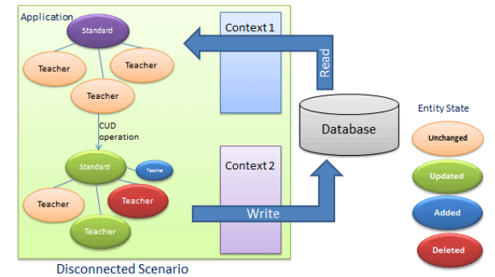
Giới thiệu về Entity Framework
Disconnected Scenario : Là khi một thực thể được nhận từ CSDL và những thực thể đã thay đổi được submit sử dụng những đối tượng khác nhau trong context. Ví dụ sau minh họa kịch bản disconnected:

Slide 82
Giới thiệu về Entity Framework
Stored Procedure : Entity Framework có khả năng tự động xây dựng những lệnh riêng cho CSDL dựa trên những truy vấn LINQ to Entities hoặc Entity SQL của bạn cũng như xây dựng những câu lệnh cho việc thêm, chỉnh sửa hoặc xóa dữ liệu. Bạn có thể muốn ghi đè những bước này và sử dụng những stored procedure riêng của bạn. Bạn có thể sử dụng stored procedures để lấy dữ liệu hoặc add/update/delete những record vào một hoặc nhiều bảng CSDL.

Slide 83
Giới thiệu về Entity Framework
Eager Loading:Eager loading là quá trình nhờ đó một truy vấn cho một kiểu của thực thể cũng tải những thực thể liên quan như một phần của truy vấn. Eager loading được thực hiện bằng cách sử dụng phương thức Include().
Lazy Loading: Lazy loading có nghĩa là trì hoãn việc tải những dữ liệu liên quan cho tới khi bạn đưa ra yêu cụ thể cho nó.

Slide 84
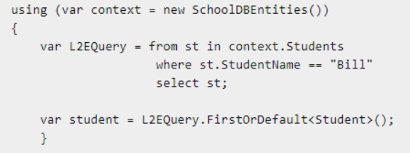
Truy vấn với EDM
LINQ to Entities: LINQ-to-Entities hoạt động trên những thực thể Entity Framework để truy cập dữ liệu từ CSDL bên dưới. Bạn có thể sử dụng cú pháp LINQ method hoặc cú pháp truy vấn khi truy vấn với EDM.
*Cú pháp:

Slide 85
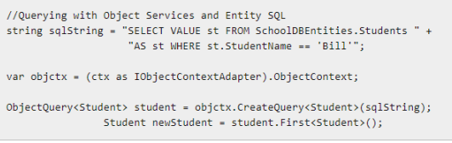
Truy vấn với EDM
Entity SQL: Entity SQL là cách khác để tạo một truy vấn. Nó được xử lý bởi Object Services của Entity Framework Object Services trực tiếp. Nó trả về ObjectQuery thay vì Iqueryable. Cần ObjectContext để tạo một truy vấn sử dụng Entity SQL.
*Cú pháp:

Slide 86
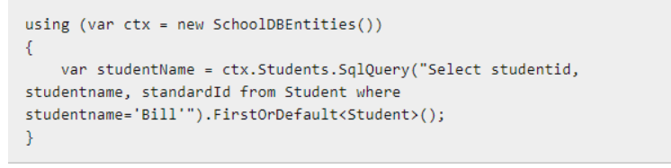
Truy vấn với EDM
Native SQL
*Cú pháp:

Slide 87
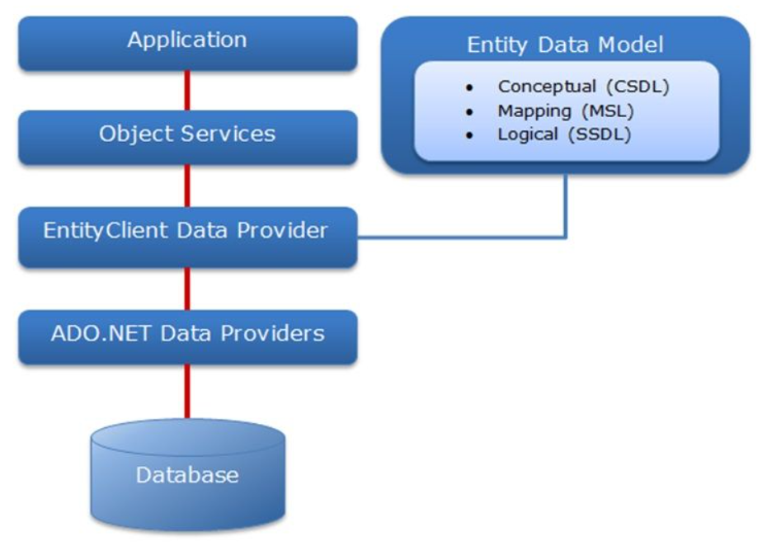
Cấu trúc của Entity Framework
Hình sau thể hiện cấu trúc tổng thể của Entity Framework. Cho phép chúng ta nhìn vào từng thành phần riêng biệt của cấu trúc:

Slide 88
Cấu trúc của Entity Framework
EDM (Entity Data Model)
- Conceptual Model: Chứa các lớp mô hình và mối quan hệ giữa các lớp này và độc lập với quan hệ các bảng trong database.
- Mapping: Chứa thông tin về cách mô hình khái niệm được ánh xạ đến mô hình lưu trữ.
- Storage Model: Là mô hình thiết kế database gồm các table, view, procedure, mối quan hệ giữa chúng,các bảng và khoá.
LinQ to Entities: Là ngôn ngữ truy vấn sử dụng để viết các truy vấn object trong model.
Entity SQL: Là ngôn ngữ truy vấn vấn khác, giống LinQ to Entities.

Slide 89
Cấu trúc của Entity Framework
Object Service: Object Service có trách nhiệm trong việc cụ thể hóa quá trình chuyển đổi dữ liệu trả về từ entity client data provider tới một entity object structure.
Entity Client Data Provider: Nhiệm vụ chính đó là chuyển đổi L2E hoặc những truy vấn Entity SQL vào một truy vấn SQL. Được hiểu bởi CSDL cơ bản.
ADO.Net Data Provider: Thực hiện giao tiếp với CSDL bằng sử dụng chuẩn ADO.Net.
Application: Là tầng chứa giao diện tương tác với người dung, tầng này thường sử dụng Repository pattern để làm việc với database thông qua Entity framework.

Slide 90
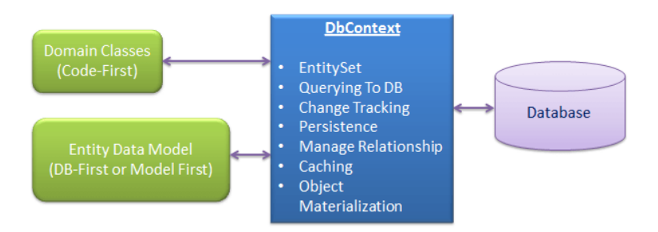
Cấu trúc của Entity Framework
DBContex: DbContext là một phần quan trọng của Entity Framework. Nó là một cầu nối giữa lớp domain hoặc thực thể và CSDL.

Slide 91
Cấu trúc của Entity Framework
DbContext là lớp chính chịu trách nhiệm cho việc tương tác với dữ liệu như là đối tượng. DbContext chịu trách nhiệm cho các hoạt động sau:
- EntitySet: DbContext chứa tập thực thể (DbSet) cho tất cả thực thể nối với những bảng của CSDL.
- Querying: DbContext chuyển đổi những truy vấn LINQ-to-Entities thành truy vấn SQL và gửi nó tới CSDL.
- Change Tracking: Nó giữ việc theo dõi những thay đổi xảy ra trong những thực thể sau khi nó đã truy vấn từ CSDL.

Slide 92
Cấu trúc của Entity Framework
- Persisting Data: Nó cũng thực hiện các thao tác Insert, Update và Delete tới CSDL dựa trên những gì mà thực thể thể hiện.
- Caching: DbContext mặc định thực hiện caching mức đầu tiên. Nó lưu những thực thể đã được nhận suốt vòng đời của một lớp context.
- Manage Relationship: DbContext cũng quản lý những quan hệ sử dụng CSDL, MSL và SSDL trong phương pháp tiếp cận DB-First hoặc Model-First hoặc sử dụng fluent API trong phương pháp tiếp cận Code-First.
- Object Materialization: DbContext chuyển đổi bảng dữ liệu thô vào những đối tượng thực thể.

Slide 93
Cấu trúc của Entity Framework
Những kiểu thực thể trong Entity Framework:Có hai kiểu thực thể trong Entity Framework 5.0/6.0: POCO entity và dynamic proxy entity.
- POCO Entity (Plain Old CLR Object):Lớp POCO là lớp không phụ thuộc vào bất kỳ lớp framework cụ thể nào. Nó giống như bất kỳ lớp .Net thông thường khác đó là tại sao nó được gọi là “Plain Old CLR Objects”. Những thực thể POCO này (cũng được biết đến như những đối tượng persistence-ignorant) hỗ trợ hâu hết cùng kiểu truy vấn, những hành vi insert, update, and delete như những kiểu thực thể được khởi tạo bởi Entity Data Model.

Slide 94
Cấu trúc của Entity Framework
- Dynamic Proxy (POCO Proxy):Dynamic Proxy là một lớp runtime proxy của POCO entity. Nó giống như một lớp bọc phía ngoài của POCO entity. Những thực thể dynamic proxy cho phép lazy loading và automatic change tracking.

Slide 95
Cấu trúc của Entity Framework
Vòng đời của thực thể:
- Suốt vòng đời của một thực thể, mỗi thực thể có một trạng thái thực thể dựa trên hoạt động được thực hiện trên nó qua context (DbContext). Trạng thái thực thể là một enum của kiểu System.Data.Entity.EntityState bao gồm các giá trị sau: Added, Deleted, Modified, Unchanged, Detached.

Slide 96
Cấu trúc của Entity Framework
- Context không chỉ giữ những tham chiếu tới tất cả các đối tượng nhận được từ CSDL mà còn giữ những trạng thái thực thể và duy trì những thay đổi tới những thuộc tính của thực thể. Chức năng này được biết như là Change Tracking.
- Thay đổi trong trạng thái thực thể từ trạng thái Unchanged thành Modified chỉ là trạng thái được điều khiển tự động bởi context. Tất cả những thay đổi khác phải được thực hiện rõ ràng sử dụng những phương thức thích hợp của DbContext và DbSet.

Slide 97
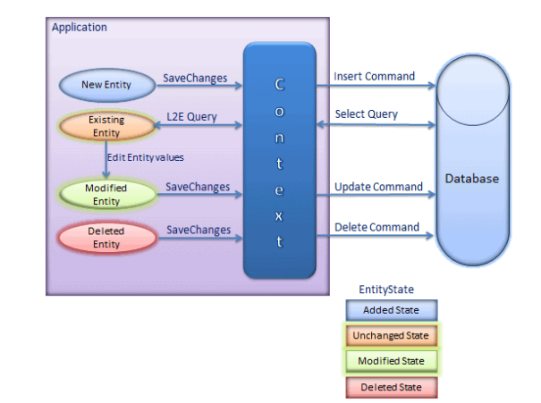
Cấu trúc của Entity Framework
* Sơ đồ minh hoạ :

Slide 98
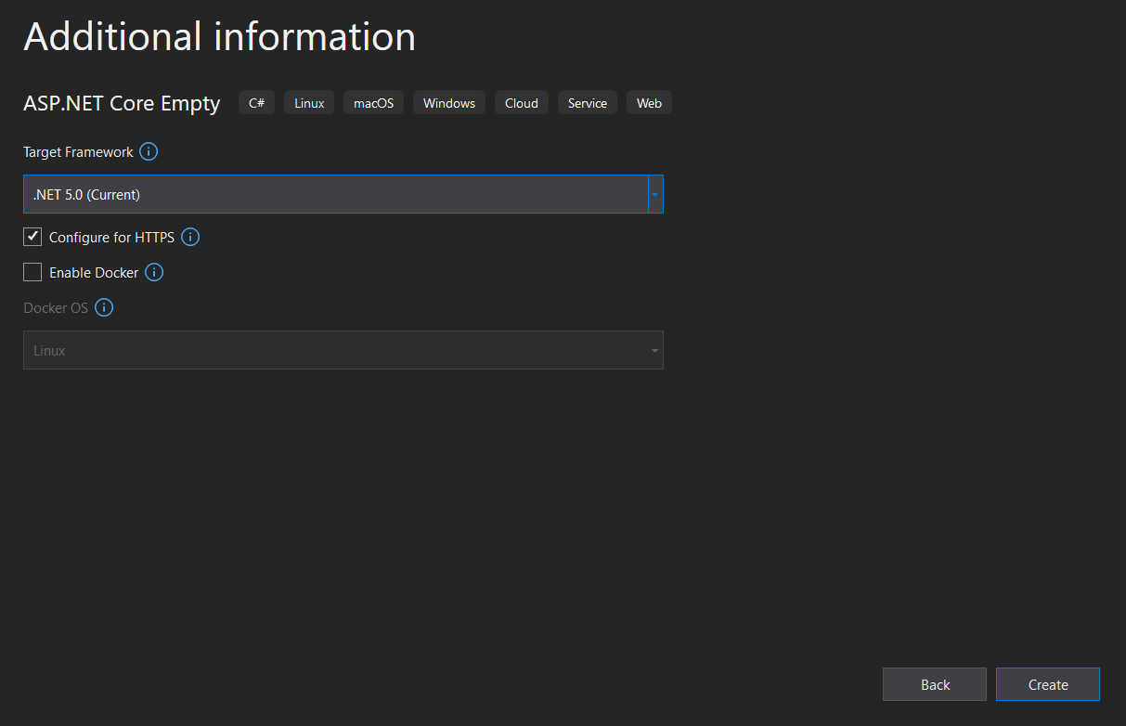
Cài đặt Entity Framework
Bước 1: Tạo project C#.

Slide 99

Cài đặt Entity Framework
Bước 2: Cài đặt Package Entity Framework (Microsoft phát hành EF là một Package trên Nuget.org, chứ không tích hợp thư viện như ADO.NET).

Slide 100

Cài đặt Entity Framework
Hoặc có thể sử dụng lệnh trong Package Manager Console để cài Entity Framework.

Slide 101

Sử dụng Entity Framework
Lấy ví dụ bảng ProductType.

Slide 102

Sử dụng Entity Framework
Tạo MVC từ bảng ProductType bằng EF.

Slide 103

Sử dụng Entity Framework
Chọn model class là class ProducType sau đó nhấn Add.

Slide 104


Sử dụng Entity Framework
Sau khi generate ra MVC, thực hiện Migration và Update Database để tạo ra database tương ứng.
* Chuỗi kết nối (Appsetting.json): Ta sử dụng chuỗi kết nối với Database(rỗng) đã tạo sẵn.

Slide 105

Sử dụng Entity Framework
Sau khi phát sinh ra database.

Slide 106


Sử dụng Entity Framework
Các thao tác cơ bản (CRUD) với Entity framework:
- Thêm dữ liệu.

Slide 107

Sử dụng Entity Framework
- Cập nhật dữ liệu.

Slide 108

Sử dụng Entity Framework
- Xoá dữ liệu.

Slide 109




Thank you
Nguyễn Hoàng Bảo Phúc
Back-end

